Slide 1
TOPOGRAFIJOS IR INŽINERINĖS INFRASTRUKTŪROS INFORMACINĖ SISTEMA (TIIIS)
VERTINIMO UŽDUOČIŲ INICIJAVIMAS IR ATLIKIMAS
2022 m. vasario 15 d.
VĮ Distancinių tyrimų ir geoinformatikos centras „GIS-Centras“
Vilnius

Slide 2
Vertinimo užduočių inicijavimo ir atlikimo eiga
Vertinimo užduočių terminai ir funkcionalumas buvo atliktas atsižvelgiant į Topografinių planų ir inžinerinių tinklų planų derinimo tvarkos aprašo 15 punktą:
Plano derinimo terminas 10 d. d. Iš jų:
Savivaldybė inicijuoja vertinimo užduotis
2 d. d.
Inžinerinių tinklų valdytojai vertina
+ 5 d. d.
Inicijuoti galima daugiau, nei vieną kartą
Savivaldybės galutinė išvada
+ 3 d. d.

Slide 3
Svarbi informacija
Vertinimo inicijavimas nėra privalomas. Tai tik pagalbinė priemonė, skirta savivaldybės derintojams pasitikslinti ir pasikonsultuoti su inžinerinių tinklų valdytojais dėl derinimui pateiktų planų korektiškumo.
Atmetant planą, galima remtis inžinerinių tinklų valdytojų pateiktomis pastabomis, tačiau galutinį sprendimą priima savivaldybės derintojas.
Kiekviena atmetimo pastaba turi būti paremta GKTR punktais.
Savivaldybės derintojas gali ir anksčiau laiko priimti sprendimą dėl derinamo plano, net ir nesulaukęs vertinimo pastabų iš inžinerinių tinklų valdytojų.

Slide 4
Planų vertinimo užduočių gavimo nustatymai
ED tvarkytojų administravimo skiltyje (1) įeinama į organizacijos administravimo puslapį (2).
Jeigu reikia nustatymus pakeisti ne visoje organizacijoje, o tik grupėje, pasirenkama reikiama grupė (3).
TIIIS1 skiltyje (4) uždedamos varnelės prie tų planų tipų, kurių vertinimo užduotis norima gauti (5).
Pastaba. Pasižymėjus varneles, organizacija nebūtinai gaus vertinimo užduotis. Užduočių inicijavimą atlieka savivaldybės derintojai ir tik jie nusprendžia kokioms inžinerinius tinklus valdančioms įmonėms siųsti vertinimo užduotis – vertintojai parenkami iš sąrašo, pagal poreikį.

Slide 5
KLAUSIMAI

Slide 6
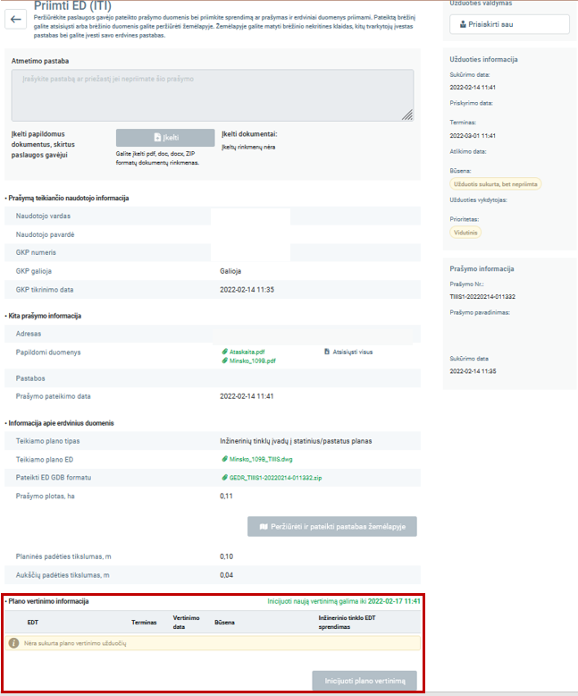
Klausimas: Kada skiriamos vertinimo užduotys?
Atsakymas: Vertinimo užduotis skirti gali savivaldybės derintojai, kai gaunama užduotis „Priimti ED“. Priklausomai nuo situacijos ir poreikio, derintojas gali inicijuoti, arba neinicijuoti planų vertinimo užduočių.

Slide 7
Klausimas: Ar gali inžinerinių tinklų savininkas teikti neigiamą išvadą remdamasis tuo, kad požeminiai inžineriniai tinklai pateikti ne inžineriniame plane. Manau, kad tikrinti turėtų savo tinklus neatsižvelgiant kokia forma jie pateikti.
Atsakymas: Inžinerinių tinklų valdytojas gali pateikti bet kokias pastabas, susijusias su pateiktu derinimui planu. Inžinerinių tinklų valdytojų vertinimo pastabos matomos vertinimo užduotį inicijavusiam EDT (savivaldybei). Galutinį sprendimą priima savivaldybės derintojas, kuris ir nusprendžia, ar reikia atmesti planą ar ne (remiantis GKTR).

Slide 8
Klausimas: Suprantu, kad techniškai viskas padaryta pagal punktą, tačiau yra buvę perderintų planų, kai inžinerinius tinklus valdančios įmonės nurodė geodezininkams papildyti suderintus topografinius planus, o derinimo procedūrą kartoti iš naujo. Daug kalbėta dėl vienų ar kitų procedūrų, tačiau procedūrų tvarka ydinga. Kodėl inžinerinius tinklus valdančios įmonės gauna tik suderintus planus? Galėtų gauti iš karto kai jie pateikiami derinimui, o jos ar teiks pastabas ar ne, pačios turi nuspręsti. Nelabai logiška kai ateina pastabos su trūkumais jau suderintiems planams, o derinimo procedūrą tenka pakartoti. Dėl kokių nors priežasčių nespėjus inicijuoti vertinimo prarandama galimybė pasikonsultuoti.
Atsakymas: Savivaldybės derintojas gali sukurti vertinimo užduotį inžinerinių tinklų (toliau – IT) valdytojams. Tai nėra privaloma, kaip būdavo anksčiau el. TOPD paslaugoje. Savivaldybės derintojas gali visai neinicijuoti vertinimo užduočių IT valdytojams. Viskas priklauso nuo savivaldybės derintojo priimamo sprendimo. Jeigu nusprendžiama, kad nereikia konsultacijų su IT valdytojais, tokiu atveju, savivaldybės derintojas priima galutinį sprendimą pats ir IT valdytojai gauna susipažinimo užduotį.

Slide 9
Klausimas: Kokie veiksmai vyksta, kai pateikia inžinerinius tinklus valdančios įmonės neigiamą išvadą? Savivaldybės vis tiek priima savo sprendimą, bet nebūtinai atsižvelgia į vertinimus? Kokią tuomet vertinimai teikia naudą?
Atsakymas: Nepriklausomai nuo to, kokį sprendimą priima inžinerinių tinklų valdytojas, galutinį sprendimą priima savivaldybės derintojas.

Slide 10
Klausimas: Ar gali būti vertinimui skiriamas topografinis planas, kai matosi tik šuliniai? Kas tada vertinama, kai nežymimi tinklai?
Atsakymas: Tokiu atveju vertinama tai, kas pateikta. Topografiniame plane neturėtų būti požeminių objektų, jeigu jie nėra matomi vietovėje (pvz. atkasti), nebent suderinta su užsakovu kitaip.

Slide 11
Klausimas: Kaip reikėtų elgtis vandentiekio ir nuotekų tinklus valdančiai įmonei, kai inžinerinių tinklų planus užsakovas pristato nederintus per TIIIS? Arba pristato tokius, kurių vertinimo užduotyje pateikėme neigiama išvadą, nes buvo neatitikimų?
Atsakymas: Dėl visų neatitikimų ir pagrįstų klaidų reikėtų kreiptis į atitinkamas institucijas (NŽT, ŽŪM).

Slide 12
Klausimas: Pateikiant derinimui planus, turi būti parodyti inžineriniai tinklai, o ne tik šuliniai sužymėti ir po pateiktų pastabų siųsti pakartotinam derinimui.
Atsakymas: Pateikiama tai, ką geodezininkas išmatavo. Jeigu trūksta duomenų ir buvo neteisingai suderinta, reikėtų kreiptis į atitinkamas institucijas (ŽŪM, NŽT).

Slide 13
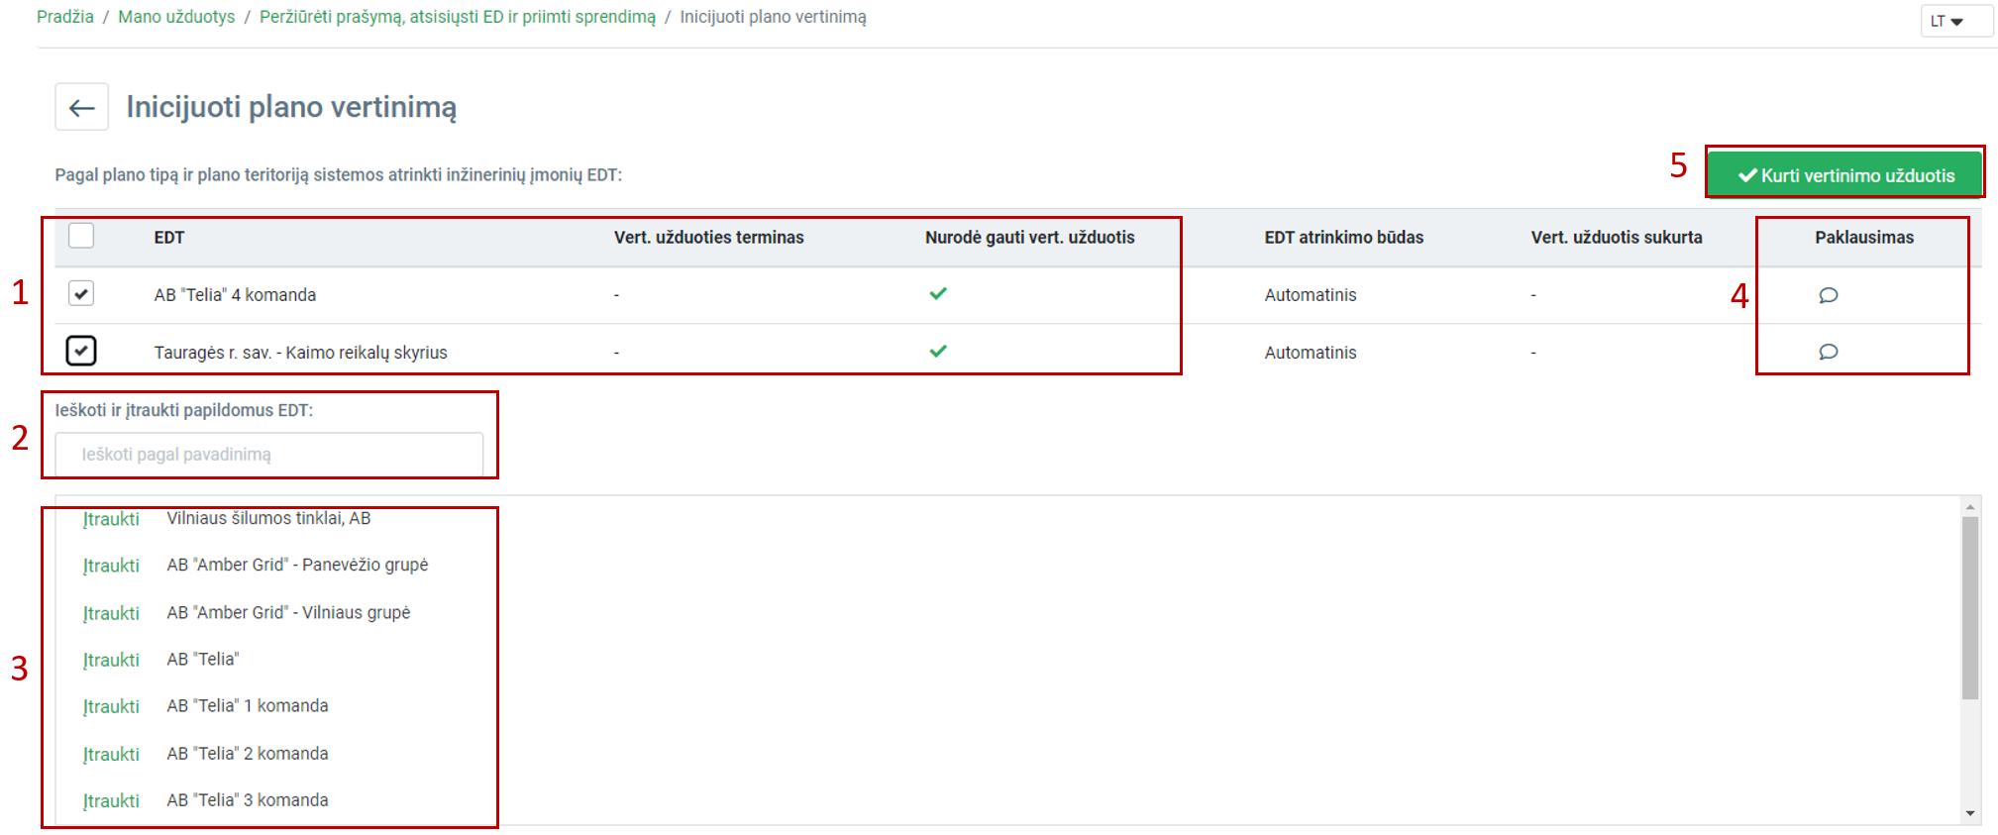
Klausimas: Kaip galima įtraukti papildomus vertintojus, ne tik tuos , kurie pateikti, siūlomi programoje?
Atsakymas: Papildomus vertintojus įtraukti galima iš sąrašo (3) arba per paiešką (2). Jeigu reikiamo vertintojo nėra, jis galimai nėra prisijungęs prie TIIIS, arba įvyko klaida. Tokiu atveju rekomenduojame susisiekti tiiis@gis-centras.lt.

Slide 14
Klausimas: Kai inžinerinių tinklų valdytojas turi daug skirtingų grupių, pavyzdžiui AB „Telia“, ar svarbu vertinimui pasirinkti bendrą organizaciją, ar būtinai rinktis pagal regioną?
Atsakymas: Jeigu nėra aišku kuriai grupei reikia skirti vertinimo užduotį, galima užduotį sukurti bendrai organizacijai. Jeigu užduotis ir bus nukreipta ne tai grupei, inžinerinių tinklų valdytojas ją galės perskirti atitinkamiems darbuotojams.

Slide 15
Klausimas: Kaip elgtis toliau, jeigu negaunamas atsakymas į pateiktą vertinimą?
Atsakymas: Kadangi vertinimo užduotys nėra privalomos ir galutinį derinimo sprendimą priima savivaldybė, tokiu atveju inžinerinių tinklų valdytojas turėtų laukti užduoties „Susipažinti su ED“, kuri yra gaunama po suderinimo. Jeigu matoma akivaizdžių neatitikimų ar pagrįstų klaidų, kreipiamasi į atitinkamas institucijas (NŽT ar ŽŪM).

Slide 16
KLAUSIMAI

Slide 17
TOPOGRAFIJOS IR INŽINERINĖS INFRASTRUKTŪROS INFORMACINĖ SISTEMA (TIIIS)
Aktualios nuorodos:
Naudotojų vadovai: https://www.planuojustatau.lt/TIIIS_naudotoju_vadovai
Teisinė informacija: https://www.planuojustatau.lt//imeasure-area-legal
Dažnai užduodami klausimai: https://www.planuojustatau.lt//imeasure-area-faq
Kontaktai: tiiis@gis-centras.lt

